Slide 1
সবাইকে শুভেচ্ছা

Slide 2
শিক্ষক পরিচিতি
মল্লিকা কুন্ডু
সহকারি শিক্ষক
৯১ নং সেবা সংঘ সরকারি প্রাথমিক বিদ্যালয় ।
mallikakundu1982@gmail.com

Slide 3
পাঠ পরিচিতি
বিষয়ঃ প্রাথমিক গণিত
শ্রেণিঃ চতুর্থ
অধ্যায়ঃ ১৪
পাঠ শিরোনামঃ ত্রিভুজ
পাঠ্যাংশঃ বাহুভেদে ত্রিভুজ
সময়ঃ ৪০ মিনিট।

Slide 4
শিখণফল
২৯.১.১ ত্রিভুজ চিনতে ও বাহুভেদে ত্রিভুজের নামকরণ করতে পারবে।
২৯.২.১ সমবাহু, সমদ্বিবাহু ও বিষমবাহু ত্রিভুজ আঁকতে পারবে।

Slide 5
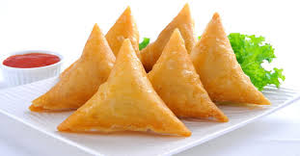
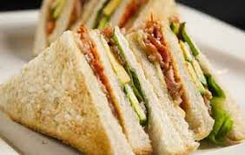
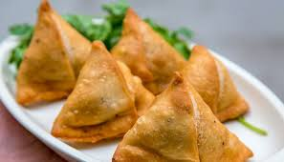
ছবিতে আমরা কি দেখতে পাচ্ছি?
বিভিন্ন প্রকার তিনকোনা আকৃতির খাবার

Slide 6
পূর্বজ্ঞান যাচাই
তিনটি বাহু দিয়ে আবদ্ধ ক্ষেত্রকে ত্রিভুজ বলে।
ক
বাহু
বাহু
বাহু
খ
গ
চিত্রে ক খ গ একটি ত্রিভুজ

Slide 7
আমাদের আজকের পাঠ
বাহু ভেদে ত্রিভুজ

Slide 8
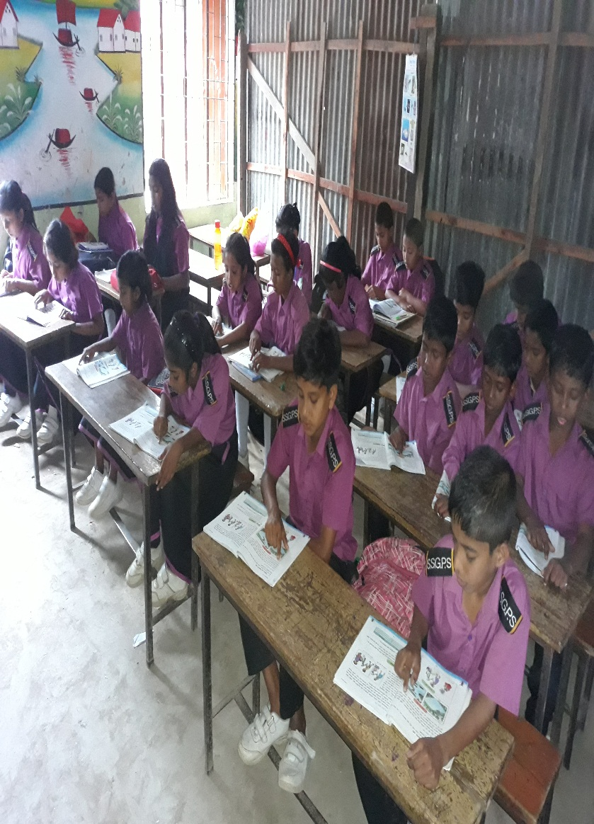
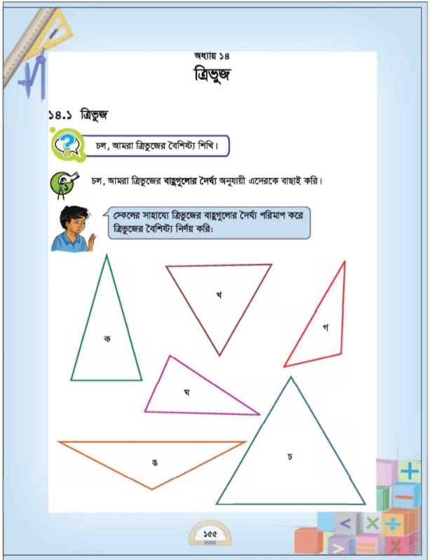
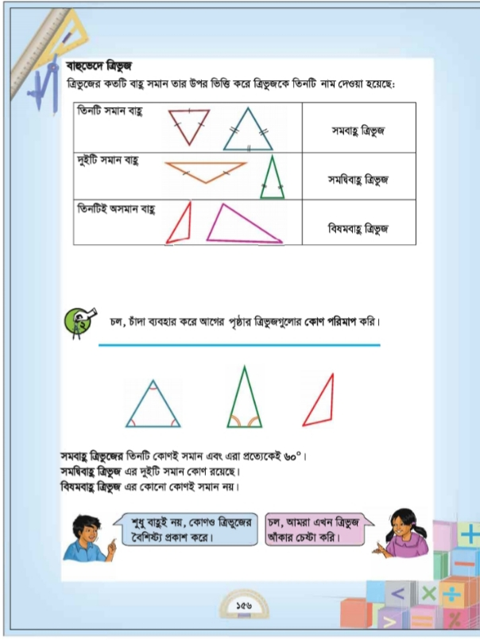
পাঠ্য বইয়ের সাথে সংযোগ

Slide 9
সমবাহু অর্থাৎ তিনটি বাহুই সমান

Slide 10
সমদ্বিবাহু অর্থাৎ দুটি বাহু সমান।

Slide 11
বিষমবাহু অর্থাৎ তিনটি বাহুই অসমান

Slide 12
ক
গ
খ
তিনটি বাহু সমান
এটি সমবাহু ত্রিভুজ ।

Slide 13
ক
গ
খ
দুটি সমান বাহু
এটি সমদ্বিবাহু ত্রিভুজ।

Slide 14
ক
গ
খ
তিনটি অসমান বাহু
এটি বিষমবাহু ত্রিভুজ।

Slide 15
বাহুভেদেত্রিভুজ
সমবাহু ত্রিভুজ
সমদ্বিবাহু ত্রিভুজ
বিষমবাহু
ত্রিভুজ

Slide 16
দলীয় কাজ
পাঠ্য বইয়ের ১৫৫ পৃষ্ঠায় দেখো
স্কেলের সাহায্যে ত্রিভুজের বাহুগুলোর দৈর্ঘ্য পরিমাপ করে ত্রিভুজের বৈশিষ্ট্য নির্ণয় কর।
গ
খ
ঙ
চ
ক
ঘ

Slide 17
একক কাজ
সমবাহু ত্রিভুজ, সমদ্বিবাহু ত্রিভুজ, বিষমবাহু ত্রিভুজ খাতায় আঁক।

Slide 18
মূল্যায়ন
মিল করণ
সমবাহু ত্রিভূজ
সমদ্বিবাহু ত্রিভূজ
বিষমবাহু ত্রিভূজ

Slide 19
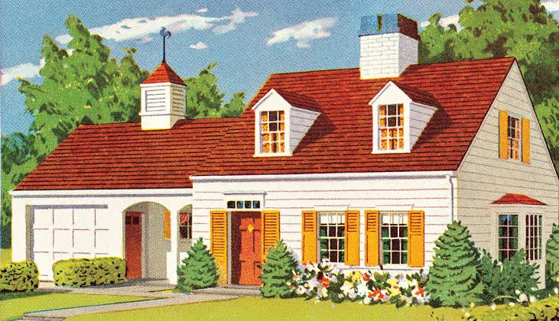
বাড়ির কাজ
বাহুভেদে তিন প্রকার ত্রিভুজ অংকন করে আনবে।

Slide 20
সবাইকে ধন্যবাদ

